Slide 1

Les métiers de l'informatique
L3 Miage UFRIMAG

Slide 2

Plan
1.Parcours du Miagiste
a) Cursus et présentation de la formation
b) Compétences visées
2.Positionnement professionnel
a) Secteurs et types de société ouverts
b) Evolution des carrières

Slide 3
Positionnement du Miagiste
A propos de la formation MIAGE...
Le programme s’adapte à la finalité évolutive des Systèmes d’Information :
1960’s : outils de la productivité administrative
1970’s : observatoire du management
1980’s : levier de la performance opérationnelle
1990’s : infrastructure de la coopération et de l’ouverture
2000’s : gestion des connaissances et mondialisation

Slide 4
Cursus universitaire

Slide 5
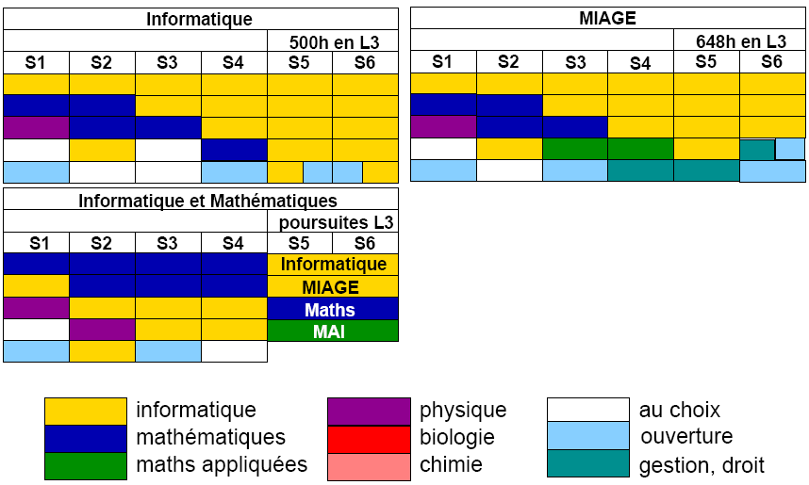
Filières et contenu

Slide 6
Domaines de compétences
Le programme d’enseignement est organisé par modules regroupés en cinq thèmes :
Informatique
Ingénieurie des systèmes d'information
Gestion des organisations
Méthodes Mathématiques
Anglais et Techniques d'expression et de communication

Slide 7
Compétences et Ressources
Les compétences de base visées sont organisées autour de 4 pôles:
Acquisition de savoirs : connaissance et maîtrise des technologies de l’information et de la communication, bases de l’informatique
Acquisition de savoir faire : maîtrise des approches de résolution de problèmes et de sélection des techniques et démarches appropriées
Acquisition d’un savoir être : développement d’aptitudes comportementales pour s’adapter, apprendre à apprendre, pour communiquer, écouter et s’exprimer et pour raisonner avec rigueur et méthode
Développement du sens de la critique, de l’innovation, de la créativité.

Slide 8
Marchés accessibles
Aujourd’hui, les miagistes travaillent dans :
les grandes entreprises (secteur industriel et financier surtout)
les Sociétés de Services en Ingénierie Informatique (SSII)
la fonction publique et les collectivités territoriales
les PME/PMI et les TPE, quelques fois créées par certains d’entre eux.

Slide 9
Secteurs économiques d’emploi

Slide 10
Les types de métiers du Miagiste
Métiers portés sur les systèmes d’information dans leur approche générale
Intitulés spécifiques à la fonction publique et territoriale
Métiers portés sur la technique et les technologies
Métiers portés sur le commercial
Métiers plus portés sur l’organisation de l’entreprise et ses rouages que l’informatique
Métiers portés sur les systèmes d’information dans leur approche générale
Métiers portés sur la technique et les technologies
Métiers plus portés sur l’organisation de l’entreprise et ses rouages que l’informatique

Slide 11
Positionnement des métiers
# indique les emplois métiers accessibles après plus de 5 ans d’expérience
+ Les emplois métiers visés par la spécialité MIAGE, situés dans le regroupement fonctionnel proposé par le CIGREF
* indique les emplois métiers directement accessibles après la formation
** indique les emplois métiers accessibles sur des projets de taille moyenne ou après u ne expérience de 3 à 5 ans

Slide 12
Gérer et faire évoluer le S.I. de l’entreprise
Niveau hiérarchique | Acteurs maîtrise d’ouvrage | Acteurs maîtrise d'oeuvre
Pilotage | # Responsable S.I. métier | # Responsable du management de la DSI ** Responsable d’exploitation informatique ** Responsable d’une entité informatique * Responsable de services fonctionnels * Responsable télécoms
Opérationnel | # Urbaniste S.I. ** Assistant en management de la connaissance ** Expert en analyse de domaine | # Architecte technique

Slide 13
Conseil et expertise
Niveau hiérarchique | Acteurs maîtrise d’ouvrage | Acteurs maîtrise d'oeuvre
Pilotage | ** Responsable de projet métier | ** Chef de projet MOE
 | * Gestionnaire d’applications | + Chargé d’affaires internes * Administrateur d’outils * Administrateur de base de Données * Pilote d’exploitation
Opérationnel | ** Chef de projet MOA ** Facilitateur d’un projet d’IB ** Ingénieur des besoins | * Développeur * Intégrateur d’application * Paramétreur d'ERP * Analyste système * Intégrateur d’exploitation
 | + Assistant fonctionnel | + Technicien support + Technicien d’exploitation + Technicien poste de travail + Technicien Télécom

Slide 14
Conseil et expertise
Acteurs maîtrise d’ouvrage | Acteurs maîtrise d'oeuvre
# Consultant en S.I. ** Consultant en conduite du Changement | * Expert système d’exploitation * Expert méthodes et outils * Expert réseaux/ télécoms * Expert en technologie Internet # Responsable sécurité S.I.

Slide 15
Références
http://www.commentcamarche.net
http://studyrama.com
http://formationmiage.univ-paris1.fr
Enquete « Les métiers des Miagistes », Laure Beaudeigne, Daniel Marquié
http://www.01informatique.fr
http://formationmiage.univ-paris1.fr

